Slide 1
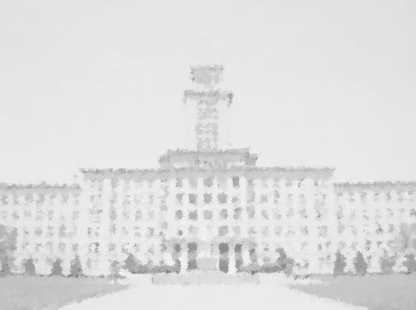
元素有机化学国家重点实验室
State Key Laboratory of Elemento-Organic Chemistry
Nankai University
学 术 报 告
报告题目：Highly Efficient Visible Light Photocatalysis for Hydrogen Production and CO₂ Conversion
报告人：Professor Yun hang Hu
Michigan Technological University
The electrochemical photolysis of water on TiO₂ electrodes was discovered in 1972, which created a new era in heterogeneous photocatalysis. However, it is still a great challenge to use visible light for photocatalytic processes. In this seminar talk, Prof. Hu will highlight the efforts and findings in his group, with emphasis on (1) why the absorbed visible light by a photocatalyst makes negligible contribution to a photocatalytic process and (2) how to solve such an issue. Furthermore, two efficient visible light photocatalytic processes will be discussed: (1) hydrogen production from water and (2) CO₂ reforming of methane.
胡云行博士是美国密歇根理工大学首任麦克阿瑟讲席教授, 中央千人专家，上海交通大学环境科学与工程学院讲席教授。他是美国科学促进会会士 (AAAS Fellow)，美国化工学会会士 (AIChE Fellow), 英国皇家化学会会士 (RSC Fellow)。2014 年 当选美国化学会能源与燃料分会主席，2015 年 当选国际氢气能源协会储氢分会主席。他是4本美国化学会系列丛书的主编，8个国际学术杂志的编委。他先后主持过40次国际学术会议，并在国际学术会议、 世界著名大学和研究中心做特邀报告100多次。他的研究包括纳米材料、清洁能源，储氢材料、二氧化碳转化、催化、量子化学计算和太阳能源等。他在国际著名学术杂志上发表学术论文近200篇。
报告时间：2017年10月18日 上午10:00
报告地点：元素所石先楼学术报告厅
欢迎师生参加！

